Slide 1
Qualificação da atenção ao pré-natal e puerpério na Unidade Básica de Saúde Santa Cecília, município de Gravataí/RS Nataly O. de Moraes Orientadora: Betânia Rodrigues dos Santos

Slide 2
Introduçao
Este volume engloba a análise situacional da unidade de saúde
Pré-natal e puerpério
principais causas de óbito maternas
Fatores para melhorar o serviço
Objetivo das consultas de pré-natal
Avaliação global da gestante

Slide 3
Problema
A coleta de dados realizada durante a análise situacional evidenciou deficiências em vários pontos relacionados a essa ação programática

Slide 4
Objetivos Gerais
Qualificação da atenção ao pré-natal e puerpério na Unidade Básica de Saúde Santa Cecília, município de Gravataí/RS

Slide 5
Objetivos Especificos
Ampliar a cobertura do pré-natal.
Melhorar a adesão ao pré-natal.
Melhorar a qualidade da atenção ao pré-natal e puerpério realizado na Unidade.
Melhorar registro das informações.
Mapear as gestantes de risco
Promover a Saúde no pré-natal

Slide 6
Metodologia
Desenvolvimento 3 meses
UBS município de Gravataí
Participantes gestantes e puérperas pertencentes à área de abrangência e cadastradas na UBS
protocolo de Atenção Básica número 32, de 2012, do Ministério da Saúde

Slide 7
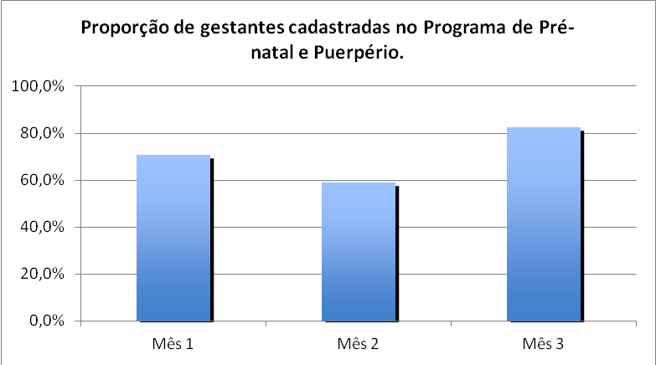
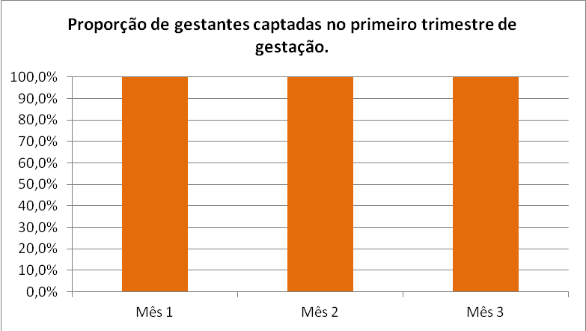
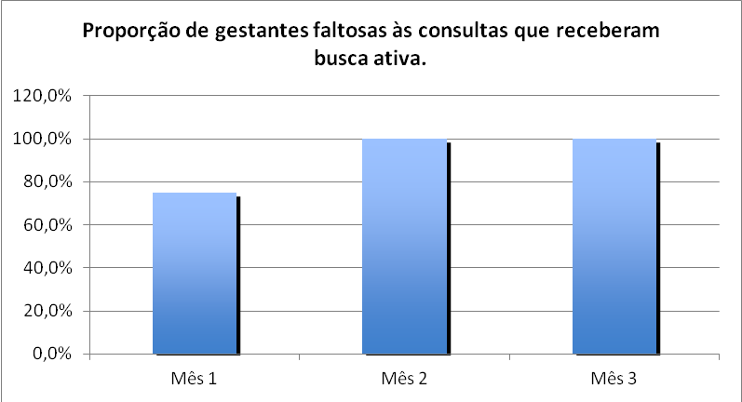
Resultados
Meta:80%
Meta:100%
Meta:80%

Slide 8
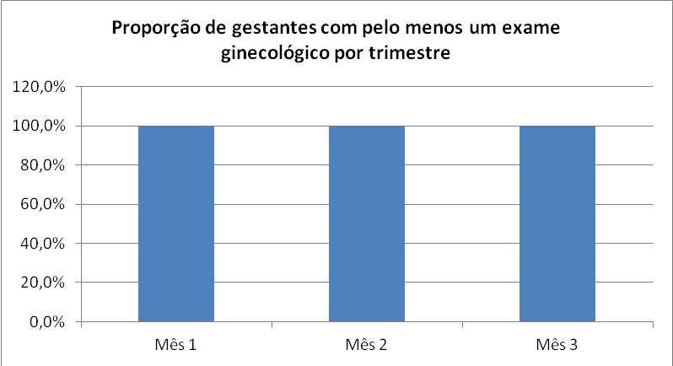
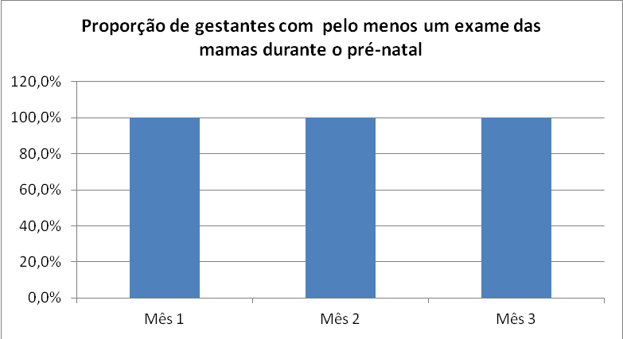
Resultados
Exame físico gestante
Meta: 100%
Meta: 100%

Slide 9
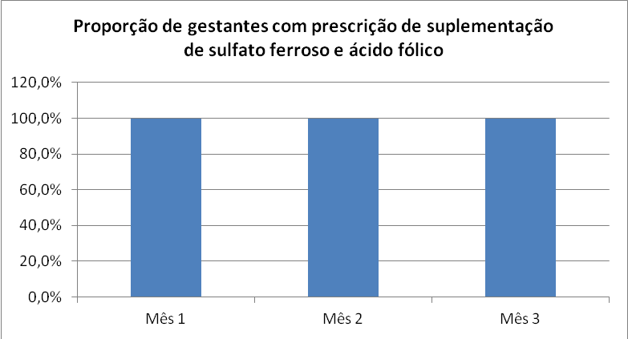
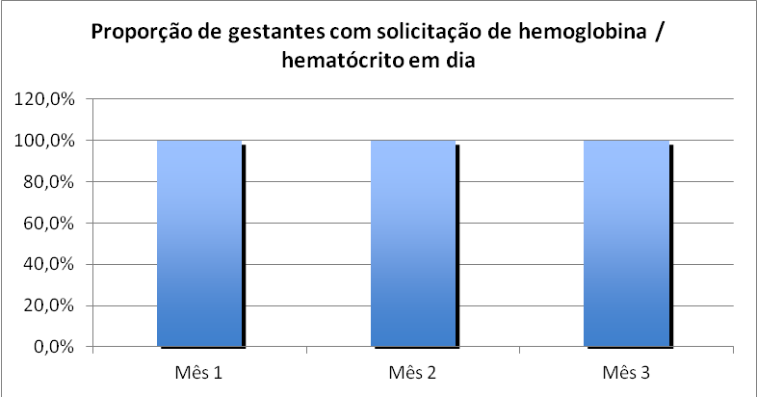
Resultados
Suplementação
Meta: 100%
Meta: 100%

Slide 10
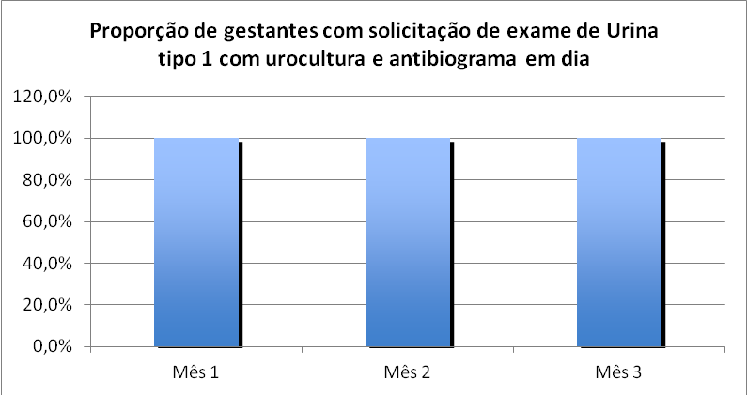
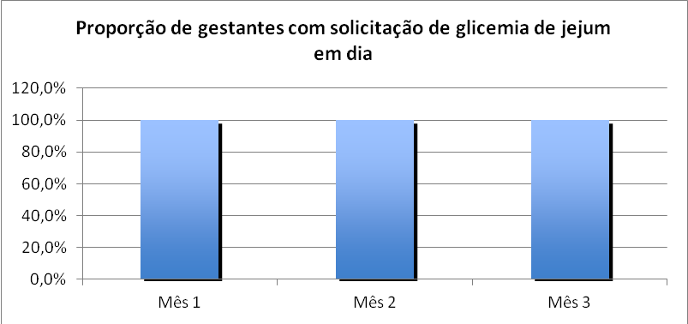
Resultados
DM
EQU
Meta: 100%
Meta: 100%
1

Slide 11
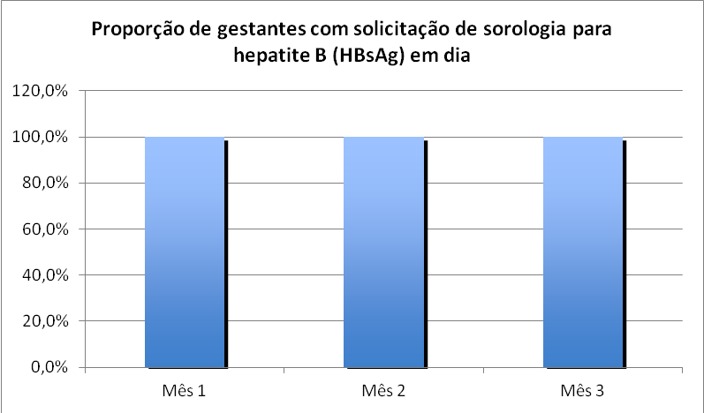
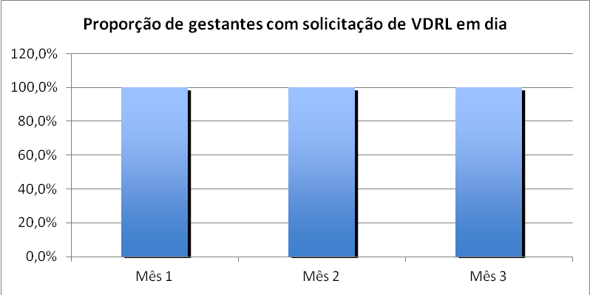
Resultados
Sorologias
Meta: 100%
Meta:100%
Meta: 100%
Meta: 100%

Slide 12
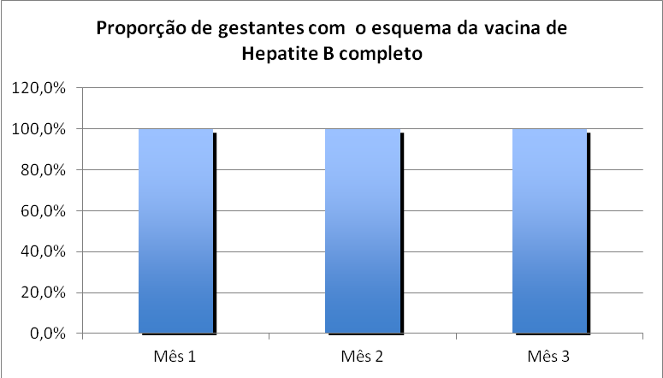
Resultados
Situação Vacinal
Meta: 100%
Meta: 100%

Slide 13
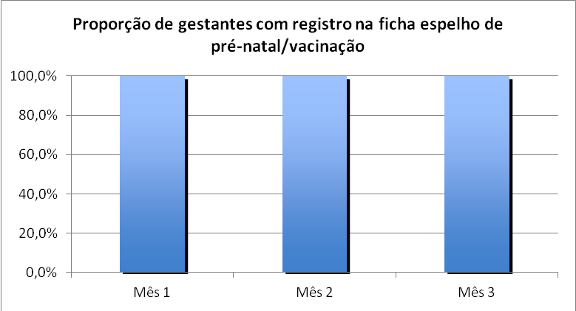
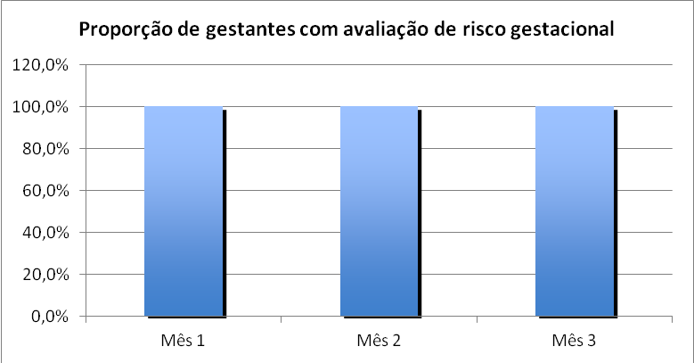
Resultados
registros
Avaliação Risco Gestacional
Meta: 100%
Meta: 100%

Slide 14
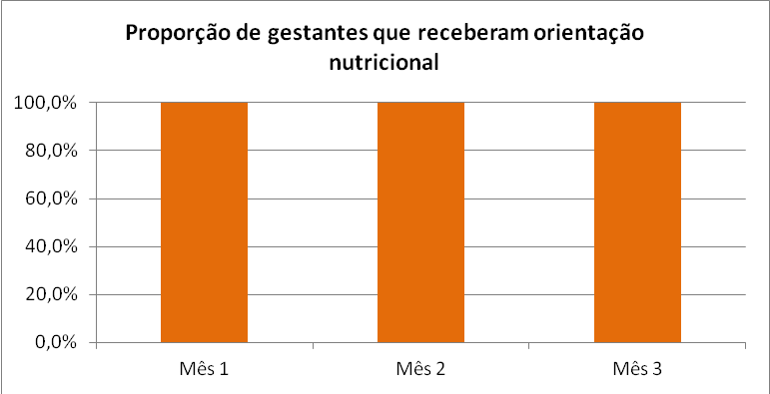
Resultados
Orientação Nutricional
Meta: 100%

Slide 15
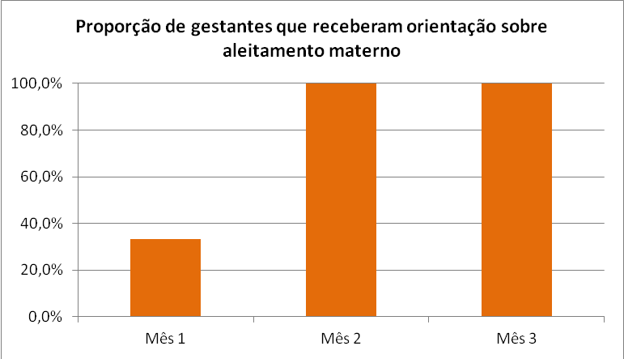
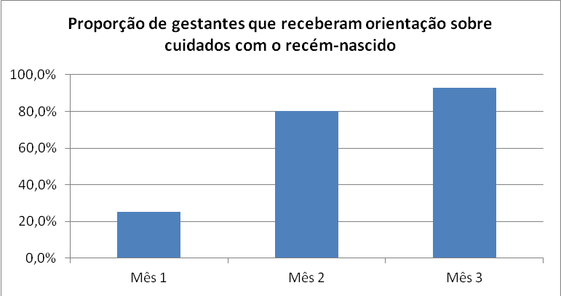
Resultados
Aleitamento Materno
Cuidados com Recém-nascido
Meta: 100%
Meta: 100%

Slide 16
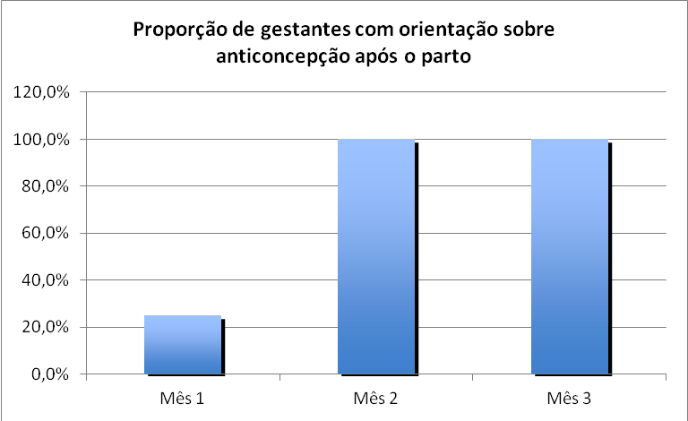
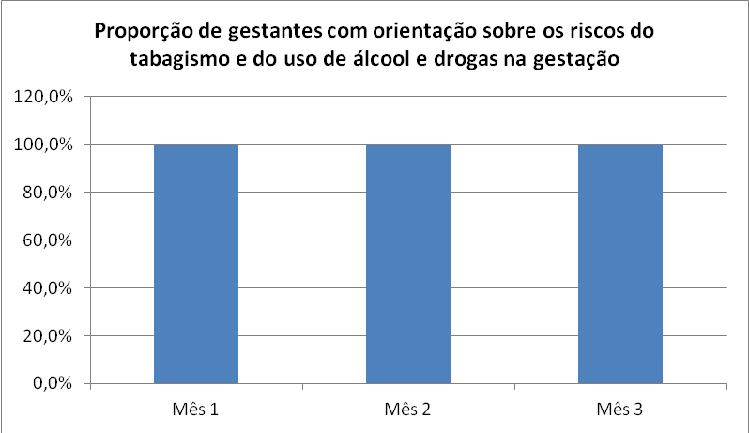
Resultados
Anticoncepção
Tabagismo x Álcool x Drogas
Meta: 100%
Meta: 100%

Slide 17
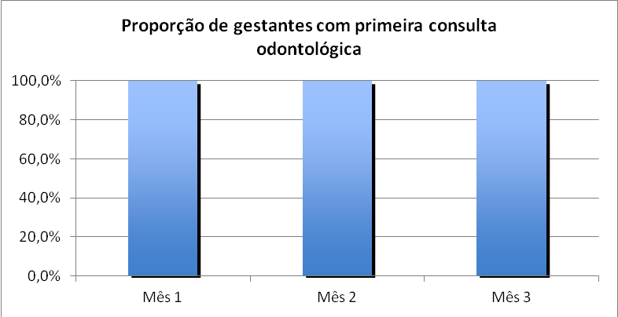
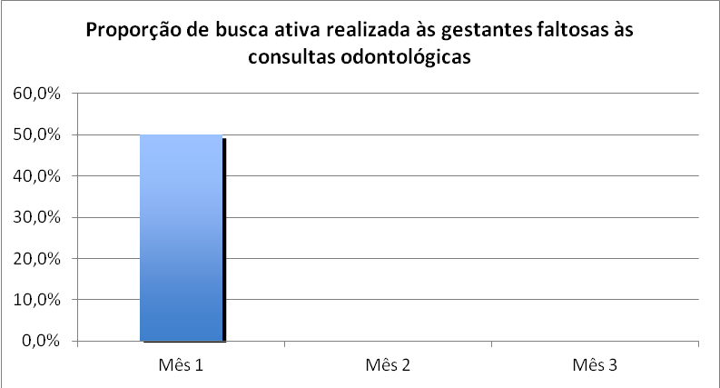
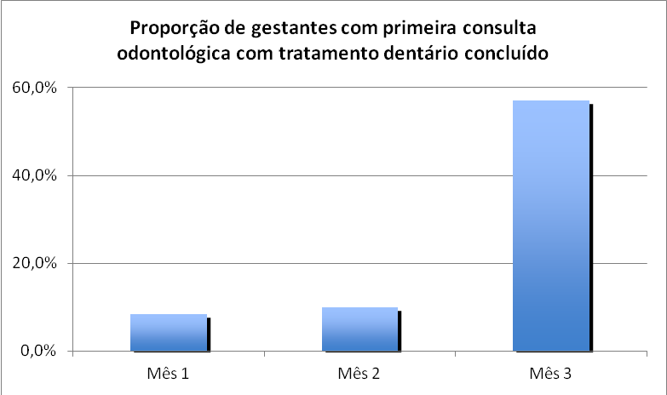
Resultados
Saúde Bucal
Meta: 80%
Meta: 70%
Meta: 30%
Meta: 80%

Slide 18
Discussão e da Reflexão Crítica do Processo Pessoal de Aprendizagem.
Esse trabalho possibilitou a identificação de possíveis gestantes em áreas afastadas da unidade de saúde,
Aumentou a captação das gestantes em fase precoce, a identificação de patologias evitando possíveis complicações para mãe e para o feto,
Melhorias na saúde bucal,
Maior adesão ao tratamento
Fortalecimento do vínculo desse núcleo familiar com a equipe de saúde

Slide 19
Bibliografia
Brasil. Ministério da Saúde. Cadernos de Atenção Básica N° 32: Atenção ao Pré-
Natal de Baixo Risco.Brasília: Ministério da Saúde, 2012. Disponível em: http://portalsaude.saude.gov.br/portalsaude/arquivos/caderno_atencao_pre_natal_baixo_risco.pdf

